Slide 1
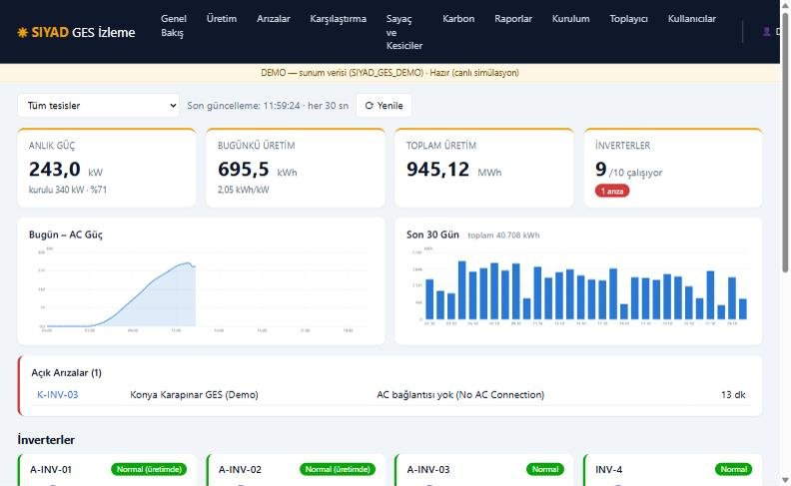
Tüm inverterleriniz tek ekranda. Verileriniz Türkiye’de.
SİYAD Siyad Sistem
ÖMÜR BOYU LİSANS · MARKA BAĞIMSIZ · VERİLER TÜRKİYE’DE
Growatt, GoodWe, Huawei, Sungrow, Solax, Deye, Wattsonic ve TommaTech inverterlerini Modbus RTU/TCP ile doğrudan okuyan; verileri kendi sunucunuzda tutan GES izleme ve analiz yazılımı.
Web paneli · Genel Bakış (demo verisi)
Siyad Sistem · 1985’ten beri · Celal Bayar Üniversitesi Teknokent · ISO 9001
Notes:
Açılış: SIYAD GES İzleme; tüm inverter markaları tek ekranda, veri tesiste ya da Türkiye'de kalır. Ekran görüntüleri demo modundan (SIYAD_GES_DEMO) alınmıştır.

Slide 2





Birçok marka, tek ekran, sizin sunucunuz
SORUN VE ÇÖZÜM
Bugün sahada
Ömür boyu lisans
Ücretsiz güncellemeler
Her marka için ayrı portal ve hesap
Tek seferlik ödeme, süresiz kullanım. Abonelik zorunlu değil.
Aynı sürüm içi güncellemeler ve yeni inverter, sayaç, kesici desteği ücretsiz.
Üretim ve arıza verisi yurt dışındaki üretici bulutunda
İnternete açık sistem, aylık abonelik
İnternetsiz çalışır
Veriler Türkiye’de
Gölgelenme, kirlenme ve arıza kayıpları ancak saha ziyaretinde görülür
Kapalı ağda Modbus ile okur; internet üzerinden saldırıya kapalı.
Kendi sunucunuzda kalır; yurt dışına gönderilmez.
Growatt
GoodWe
Huawei
Sungrow
Solax
Deye
Wattsonic
TommaTech
Notes:
Müşterinin bugünkü durumu: marka başına ayrı portal, yurt dışı bulut, abonelik. SIYAD ile tek yazılım, ömür boyu lisans, veri tesiste.

Slide 3





Sahadan ekrana, internete çıkmadan
NASIL ÇALIŞIR
Saha
Haberleşme
SIYAD Toplayıcı
Veritabanı
Web + masaüstü
İnverterler, sayaçlar ve kesiciler
Modbus RTU (RS-485), Modbus TCP, IEC 62056-21, IEC 60870-5-103
Windows servisi, 7/24 okuma; marka ve model otomatik tanıma
Microsoft SQL Server; kendi sunucunuzda, Türkiye’de
Web paneli, masaüstü uygulama, PDF / Excel rapor
Teknik gereksinimler Windows 10 / 11 veya Windows Server · Microsoft SQL Server (Express dahil) · .NET 8 (kurulum paketinde) · RS-485 dönüştürücü veya Modbus TCP ağ bağlantısı. Ek donanım şart değil; mevcut altyapıyla çalışır.
Notes:
Toplayıcı tesisteki bilgisayarda Windows servisi olarak çalışır; veriler tesisin SQL Server'ına yazılır, web paneli aynı veritabanından okur. Dış sunucuya veri gitmez.

Slide 4
Tüm tesisler tek bakışta
WEB PANELİ · CANLI İZLEME
243,0 kW
Anlık güç · kurulu 340 kW’ın %71’i
695,5 kWh
Bugünkü üretim · 2,05 kWh/kW
9 / 10
İnverter çalışıyor · 1 arıza anında işaretli
Genel Bakış: anlık güç, günlük üretim, son 30 gün ve açık arızalar
Rakamlar demo tesisinden (2 tesis, 10 inverter)
Notes:
Canlı demo: Genel Bakış sayfası 30 sn'de bir yenilenir. Tesis filtresi, açık arıza listesi ve inverter kartları.

Slide 5
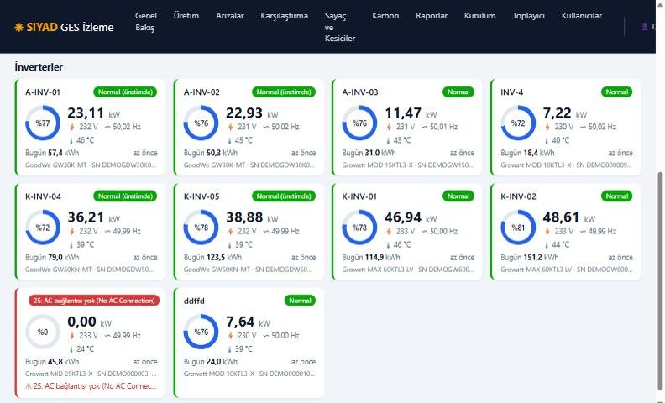
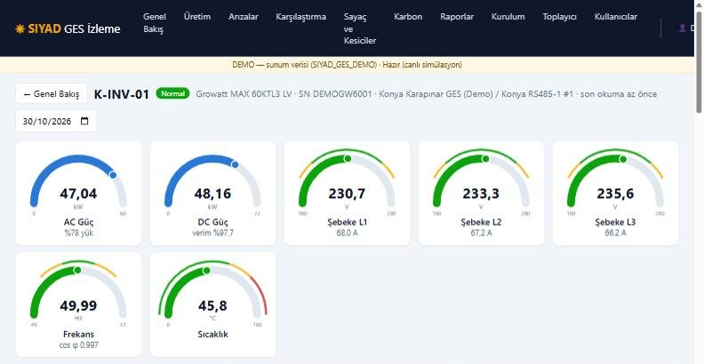
Her inverter canlı ve ayrıntılı izlenir
WEB PANELİ · İNVERTER
İnverter detayı: AC/DC güç, faz gerilimleri, frekans, sıcaklık
İnverter kartları: güç, yük oranı, gerilim, frekans, sıcaklık, durum
Arızalı inverter kırmızı çerçeve ve hata koduyla öne çıkar; detay sayfasında cihaz bilgileri, DC hatlar (PV / string), AC fazlar ve günlük durum zaman çizelgesi bulunur.
Notes:
Demo: K-INV-03 kartı 'AC bağlantısı yok' arızası gösterir. K-INV-01 detayına girip gösterge kadranlarını ve DC hat tablosunu gösterin.

Slide 6
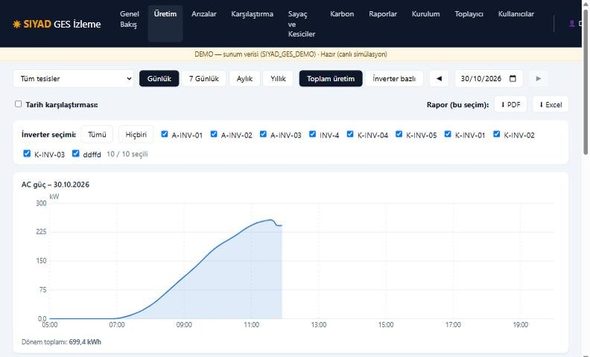
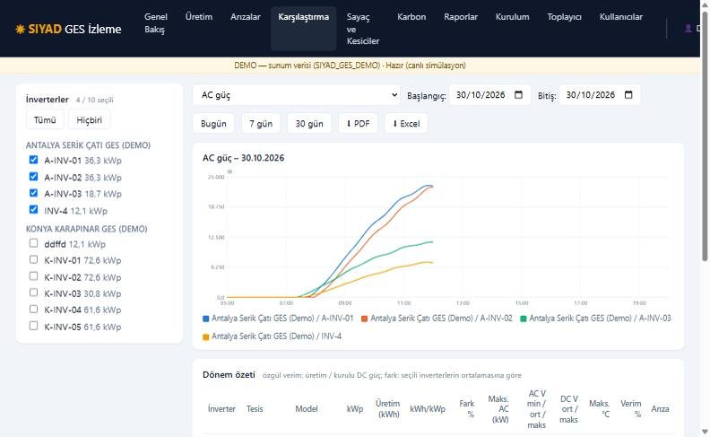
Üretim analizi ve inverter karşılaştırma
WEB PANELİ · ANALİZ
Üretim: günlük, 7 günlük, aylık, yıllık; PDF / Excel rapor
Karşılaştırma: seçilen inverterler aynı grafikte
Aynı kurulu güçteki inverterler arasındaki fark, gölgelenme, kirlenme ve arıza kayıplarını saha ziyareti olmadan gösterir. Özgül verim (kWh/kWp) ile tesisler karşılaştırılır.
Notes:
Demo: Karşılaştırma sayfasında Antalya'daki 4 inverter seçili; A-INV-01/02 (36 kWp) ile A-INV-03 (18,7 kWp) eğrileri.

Slide 7
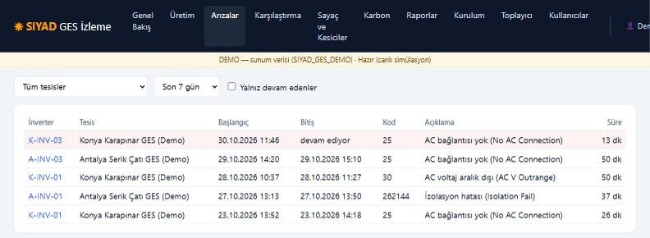
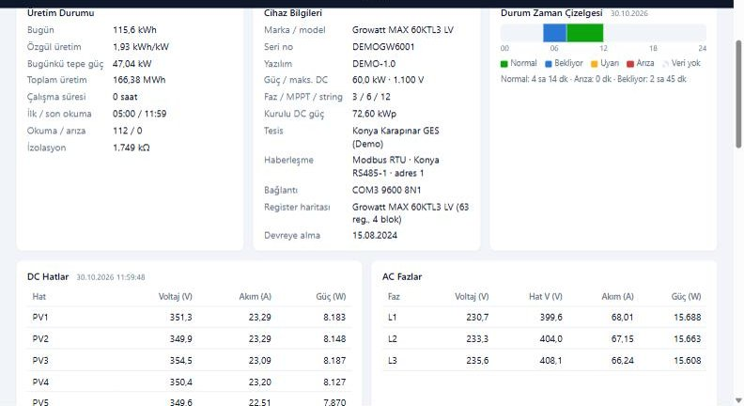
Arıza geçmişi ve string bazında teşhis
WEB PANELİ · ARIZA TAKİBİ
Arızalar: kod, açıklama, başlangıç, bitiş ve süre
İnverter detayı: cihaz bilgileri, durum zaman çizelgesi, DC hatlar ve AC fazlar
Eksiksiz arıza geçmişi
Tesis ve süre filtresi; devam eden arızalar ayrı listelenir. Marka arıza kodları Türkçe açıklamalıdır.
Notes:
Demo: devam eden arıza K-INV-03 (kod 25, AC bağlantısı yok). DC hat tablosunda düşük string akımı gölgelenme / kirlenmeyi gösterir.

Slide 8
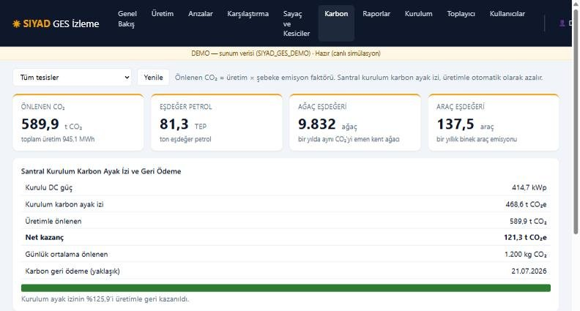
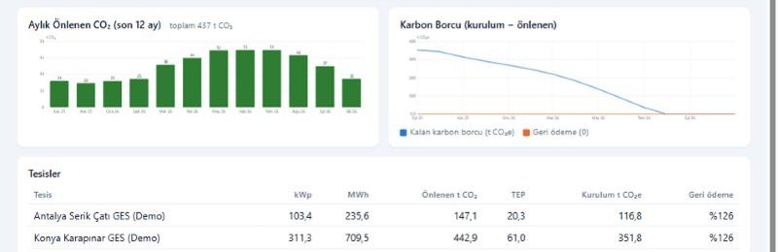
Karbon ve ESG analizi: önlenen emisyon otomatik
PRO PAKET · KARBON VE ESG ANALİZİ
589,9 t
81,3 TEP
9.832
137,5
Önlenen CO₂ · toplam üretim 945,1 MWh
Ton eşdeğer petrol
Ağaç eşdeğeri (yılda emilen CO₂)
Binek araç eşdeğeri (yıllık emisyon)
Aylık önlenen CO₂, karbon borcu eğrisi ve tesis bazında özet
Sürdürülebilirlik raporuna hazır
Önlenen CO₂ = üretim × şebeke emisyon faktörü. Santral kurulum ayak izi üretimle otomatik azalır; tesis bazında kWp, MWh, TEP ve geri ödeme oranı.
Kurulum karbon ayak izi, net kazanç ve geri ödeme tarihi
Notes:
Demo değerleri: net kazanç 121,3 t CO2e, kurulum ayak izinin %125,9'u geri kazanıldı, yaklaşık geri ödeme 21.07.2026. ESG / sürdürülebilirlik raporları ve karbon beyanı için kullanılır.

Slide 9
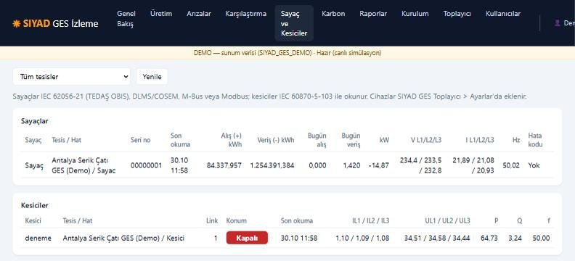
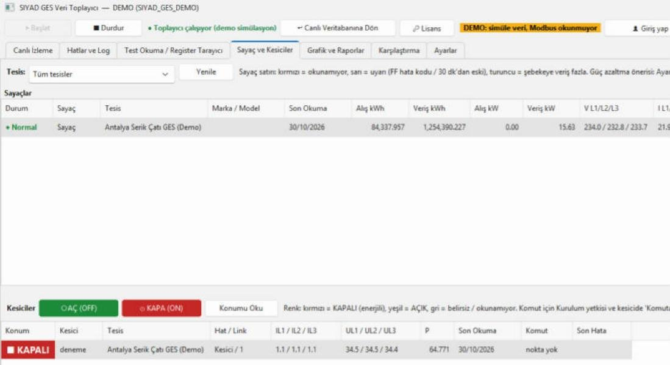
Sayaçlar ve kesiciler aynı panelde
PRO PAKET · SAYAÇ VE KESİCİ YÖNETİMİ
Web: sayaç alış/veriş endeksleri, faz değerleri; kesici konumu
Toplayıcı: sayaç tablosu ve yetkili AÇ / KAPA komutu
Sayaçlar
IEC 62056-21 (TEDAŞ OBIS), DLMS/COSEM, M-Bus, Modbus. Makel, Köhler, ABB, Elster, EMH, Iskra otomatik tanınır.
Kesiciler
IEC 60870-5-103 ile konum, akım, gerilim, güç. Aç / kapa yalnız yetkili kullanıcıya, onay penceresiyle; her komut kayıtlı.
Güç azaltma önerisi
Veriş sınırı aşılınca ekran uyarır, marka bazında inverter limit önerisi verir. Komut kendiliğinden gönderilmez; karar operatörde.
Notes:
Toplayıcıda Sayaç ve Kesiciler sekmesi: sayaç satırı renkli durum gösterir; kesici AÇ/KAPA demo modda simüle edilir, sahaya gönderilmez. EPDK'nın yeni uzaktan kontrol ve veriş sınırı kurallarıyla bağlantı kurun.

Slide 10
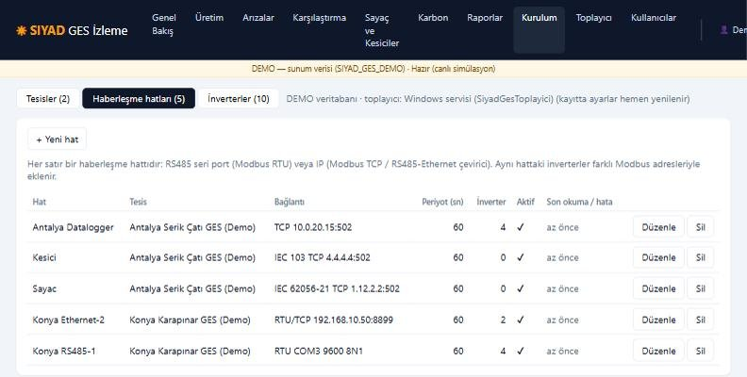
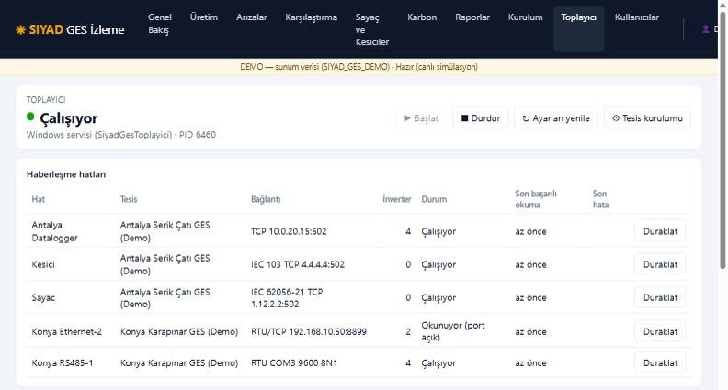
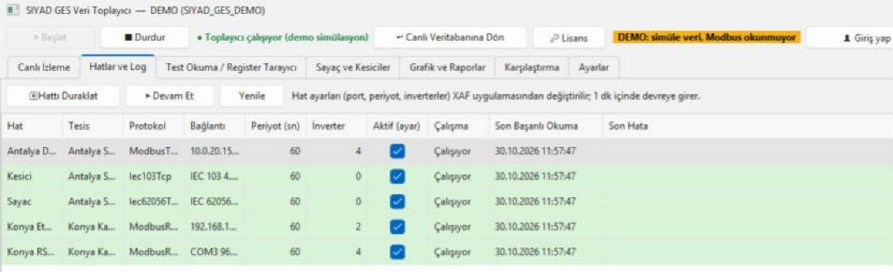
Her hat ayrı izlenir, ayrı yönetilir
HABERLEŞME HATLARI
Web · Kurulum: haberleşme hatları (RS-485 / TCP / IEC)
Web · Toplayıcı: servis durumu, hat bazında okuma ve duraklatma
Hat = bir RS-485 portu veya IP bağlantısı
Aynı hattaki inverterler farklı Modbus adresiyle okunur. Periyot, son başarılı okuma ve son hata hat bazında görünür; hat duraklatılıp devam ettirilebilir.
Notes:
Demo tesislerde 5 hat: Antalya Datalogger (Modbus TCP), Kesici (IEC 103), Sayaç (IEC 62056-21), Konya Ethernet-2 (RTU over TCP), Konya RS485-1 (COM3). Ayarlar web kurulum sayfasından ya da masaüstünden değişir, 1 dk içinde devreye girer.

Slide 11
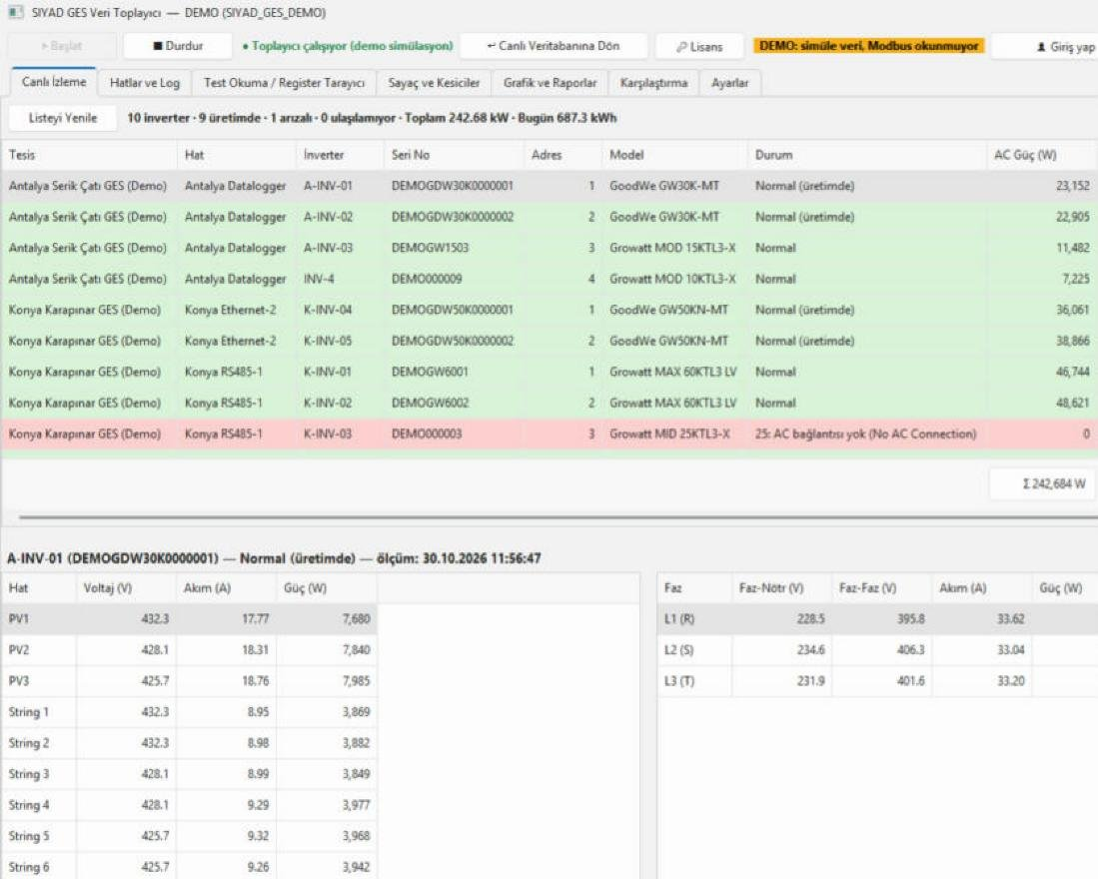
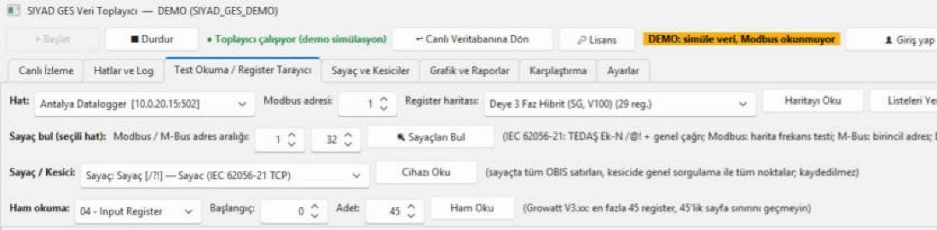
Veri toplayıcı: 7/24 Windows servisi
SIYAD TOPLAYICI · MASAÜSTÜ
Test Okuma / Register Tarayıcı: harita okuma, sayaç bulma, ham okuma
Windows servisiyle kesintisiz veri toplama; arayüz kapansa da okuma sürer
Marka ve model otomatik tanıma, hazır register haritaları
Seri no ile yeni inverter ekleme; harita cihazdan okunur
4 seviyeli kullanıcı yetkisi, 9 dil desteği
Değerlendirme (demo) modu: gerçek tesis olmadan deneme
Canlı İzleme: inverter listesi, PV / string ve faz değerleri
Notes:
Toplayıcı demo modda çalışıyor (üstte turuncu 'DEMO: simüle veri' etiketi). Canlı İzleme'de satıra tıklayınca alt panelde PV/string ve faz değerleri gelir.

Slide 12
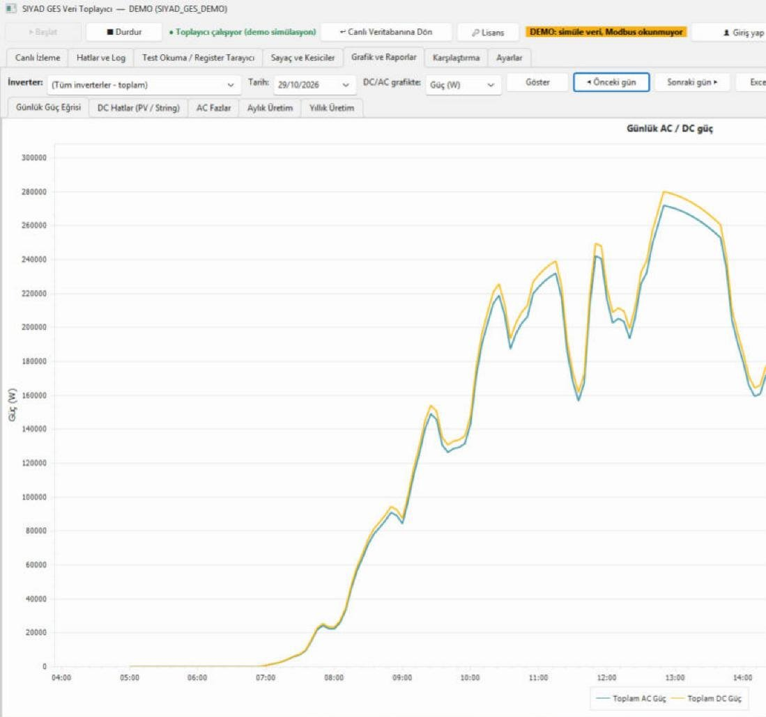
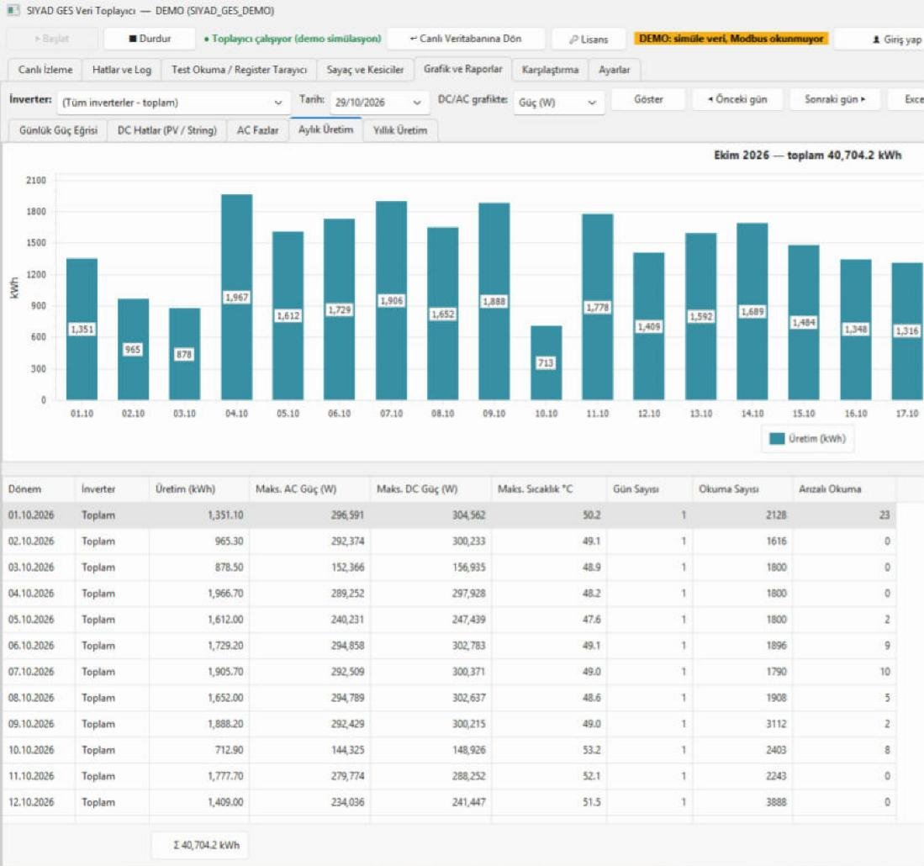
Günlük güç eğrisi ve aylık üretim raporu
SIYAD TOPLAYICI · GRAFİK VE RAPORLAR
Günlük AC / DC güç eğrisi (tüm inverterler toplamı)
Aylık üretim: gün bazında kWh, maks. güç, sıcaklık, arızalı okuma
Notes:
Grafik ve Raporlar sekmesi: günlük eğri, DC hatlar, AC fazlar, aylık ve yıllık üretim; Excel'e aktarım. Ekim 2026 demo toplamı 40.704 kWh.

Slide 13
Verileriniz yurt dışına çıkmasın
MEVZUAT VE GÜVENLİK
2019/12 Cumhurbaşkanlığı Genelgesi
Kritik altyapı işletmelerinin kritik bilgi ve verileri yurt içinde, güvenli şekilde depolanmalıdır.
EPDK Siber Güvenlik Yetkinlik Modeli
Lisans sahipleri için SCADA ve izleme sistemlerinde erişim, ağ ve olay yönetimi şartları; uymayana 6446 sayılı Kanun md. 16 ile yaptırım.
6698 sayılı KVKK, md. 9
Kullanıcı adı, e-posta, erişim kaydı gibi kişisel verilerin yurt dışına aktarımı sıkı şartlara bağlıdır.
7545 sayılı Siber Güvenlik Kanunu (2025): öngörülen yaptırımlar
Kanundaki bazı yükümlülüklere uyulmaması | 1 – 10 milyon TL
Denetim ve bilgi verme yükümlülükleri | 100 bin – 1 milyon TL; şirketlerde hasılatın %5’ine kadar
Kritik altyapının korunmasında ihmalle veri ihlaline sebep olmak | 1 – 3 yıl hapis
Sızdırılmış kritik kamu hizmeti verilerini erişilebilir kılmak veya satmak | 3 – 5 yıl hapis
Kapsam kurulu güce göre değişir: EPDK veri ve uzaktan kontrol yükümlülükleri 900 kW ve üzeri lisanssız tesislerde başlar; KVKK kişisel veri hükümleri her tesiste geçerlidir.
Bilgilendirme amaçlıdır, hukuki görüş değildir. Yükümlülükler lisans türü, kurulu güç ve kritik altyapı statüsüne göre değişir; bağlayıcı metinler için Resmî Gazete ve EPDK duyuruları esastır.
Notes:
Kapsam: EPDK yükümlülükleri tüm tesisler için değil; 19.10.2026 değişiklikleriyle acil durum talimatı / uzaktan kontrol işletmedeki elektriksel kurulu gücü 900 kW ve üzeri lisanssız santrallerden başlar (en büyük güçten başlayarak). Siber Güvenlik Yetkinlik Modeli lisans sahiplerine uygulanır. 900 kW altı tesislerde ana argüman ticari gizlilik ve KVKK. SIYAD kapalı ağda okur, kayıtlar tesisteki sunucuda kalır.

Slide 14
900 kW ve üzeri GES’ler için EPDK’nın yeni kuralları
YENİ · RESMÎ GAZETE 19.10.2026 · SAYI 33405 · 900 kW VE ÜZERİ
60 gün
YENİ KURAL | SİYAD İLE
Uzaktan kontrol ve acil durum talimatı | Talimat 900 kW ve üzeri santrallere, en büyük güçten başlayarak uygulanır. Kesici konumu (IEC 60870-5-103) ve inverter üretimi dakika dakika kayıtlı; talimat anında tesisin durduğu belgelenir
Depolama ve veriş sınırı | Sayaçtan alış / veriş anlık okunur; sınır aşılınca uyarı ve inverter bazında güç azaltma önerisi
İç tüketim ve mahsuplaşma | Ana sayaç ve iç ihtiyaç sayacı ayrı izlenir: alış, veriş, T1–T3 endeksleri, saat ve hata kodları
OSB ve endüstri bölgeleri | Tüm tesisler, sayaçlar ve kesiciler tek panelde; talimat öncesi / sonrası veri kendi sunucunuzda raporlanır
900 kW ve üzeri lisanssız üreticiler bağlantı anlaşmalarını yeni kurallara uydurmak için başvurur
31.12.2026
TEİAŞ yan hizmet performans testi belgelendirmesine başlama tarihi
30.04.2027
Bağlantı anlaşmalarındaki cezai şartların uygulanmayacağı son tarih
19 Ekim 2026 tarihli Resmî Gazete’de yayımlanan EPDK yönetmelik değişikliklerine ilişkin özettir; hukuki görüş değildir.
Notes:
EPDK sekiz yönetmelikte değişiklik yaptı; yayım tarihinde yürürlüğe girdi. Acil durum talimatı ve uzaktan kontrol işletmedeki elektriksel kurulu gücü 900 kW ve üzeri dağıtım bağlantılı lisanssız santraller için; 900 kW altı tesisler bu talimat zincirinin dışında. Sayaç ve kesici modülünü bu yükümlülüklerin kanıtı olarak konumlayın.

Slide 15

Bir kez ödeyin, süresiz kullanın
ÖMÜR BOYU LİSANS
LİSANS
Tek seferlik ödeme, süresiz kullanım
Abonelik zorunlu değil. Modüler lisans: tesis, inverter, kullanıcı ve sayaç sayısına göre ödeme. Veriler kendi sunucunuzda kalır.
GÜNCELLEMELER
Aynı sürüm içindeki güncellemeler ücretsiz: web güncellemeleri, yeni raporlar, teknik sorun giderimi
Yeni inverter, sayaç ve kesici desteği ücretsiz
Framework ve güvenlik güncellemeleri ilk yıl ücretsiz
Yeni sürümlere indirimli yükseltme hakkı
PRO PAKET İLE
Ücretsiz deneyin
Sayaç / analizör okuma
Canlı demo paneli: izleme.siyadsistem.com:450 (kurulum gerekmez)
Değerlendirme (demo) modu: gerçek tesis olmadan deneme
Kurulum paketi: ücretsiz üyelikle indirilir
PDF / Excel raporlama ve rapor tasarımcısı
Karbon ve ESG analizi
Kesici uzaktan açma / kapama
Standart, Pro ve Kurumsal paketler
Notes:
Lisans bilgileri siyadsistem.com GES İnverter İzleme Sistemi sayfasıyla uyumludur. Fiyat sayfada yok; tesis, inverter, kullanıcı ve sayaç sayısına göre teklif verilir. Bu sunumdaki ekranlar değerlendirme (demo) modundan alınmıştır.

Slide 16



SİYAD Siyad Sistem
Tesisinize uygun çözüm için teklif isteyin
İnverter marka ve modellerinizi paylaşın, sistemi tesisinize göre birlikte değerlendirelim.
TELEFON
E-POSTA
WEB
0232 237 55 55
info@siyadsistem.com
siyadsistem.com
GSM 0544 363 71 64
Teklif ve demo talebi
Canlı demo: izleme.siyadsistem.com:450
1985’ten beri · Merkez: Halkapınar, İzmir · Ar-Ge: Celal Bayar Üniversitesi Teknokent, Manisa · ISO 9001
Notes:
Kapanış: teklif için inverter marka/model listesi istenir; canlı demo paneli ve değerlendirme modu önerilir.

